Slide 1
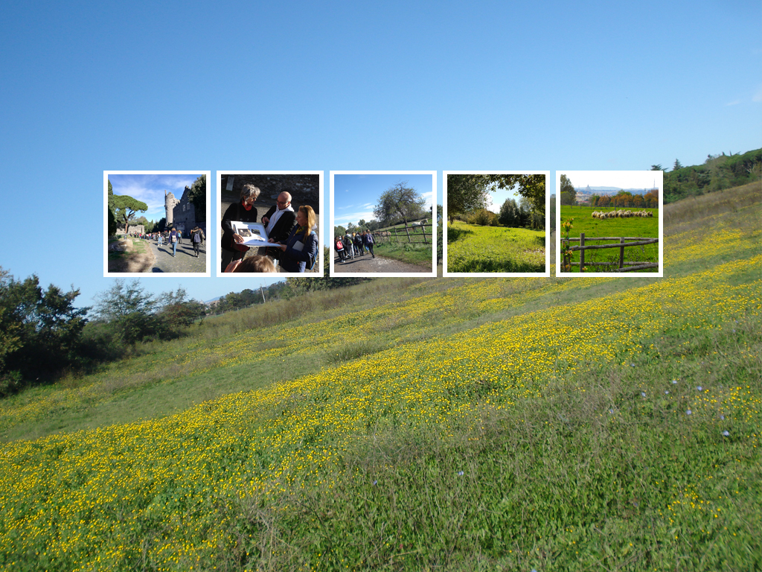
Laboratorio di Pedagogia Generale
Prof.ssa Sandra Chistolini - A.A. 2017/2018
LPGSP ‘Scuola nel Prato’ 23/10/2017
IL PRATO RITROVATO: UN TESORO DA RISCOPRIRE
GRUPPO VIII – ‘DISCOVER YOURSELF’
Elisa MAZZOCCHI eli.mazzocchi1@stud.uniroma3.it
Verdiana MARCHIONNE ver.marchionne@stud.uniroma3.it
Filomena MARZANO fil.marzano1@stud.uniroma3.it
Chiara MONGELLI chi.mongelli@stud.uniroma3.it
Valeria MELANCIA val.melancia@stud.uniroma3.it
Elisa Mazzocchi

Slide 2
LE CARATTERISTICHE DELLA SCUOLA NEL PRATO
La filosofia:
La classe scompare e lascia il posto all’ambiente esterno ricco di stimoli, i bambini imparano dalla natura attraverso diverse esperienze che stimolano la loro curiosità, immaginazione, autonomia e creatività.
Rispetto
Bambini imparano a vivere insieme e a relazionarsi con gli altri. Così che, in questo ambiente, i fenomeni come il bullismo sono inesistenti.
LA SCUOLA NEL PRATO
.
Unicità Emerge il talento che il bambino ha già dentro.
Ogni scoperta è l’occasione per
nuovi apprendimenti, soddisfare curiosità,
assaporare con i sensi e vivere con serenità le nuove esperienze.
Collaborazione Bambini imparano a collaborare fra di loro e con i loro educatori.
Verdiana Marchionne

Slide 4
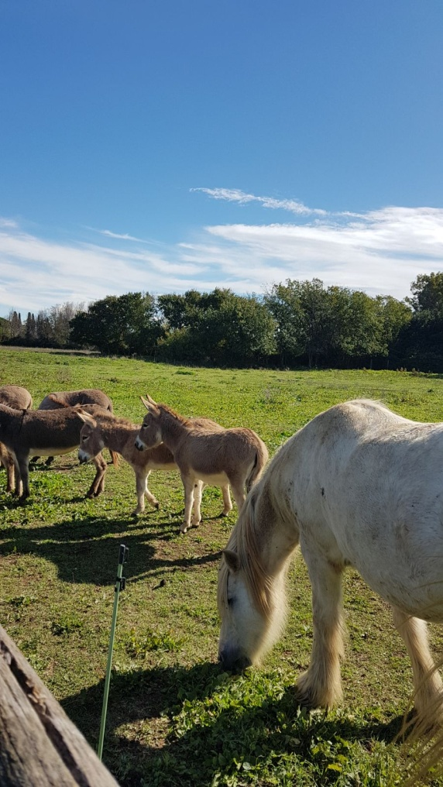
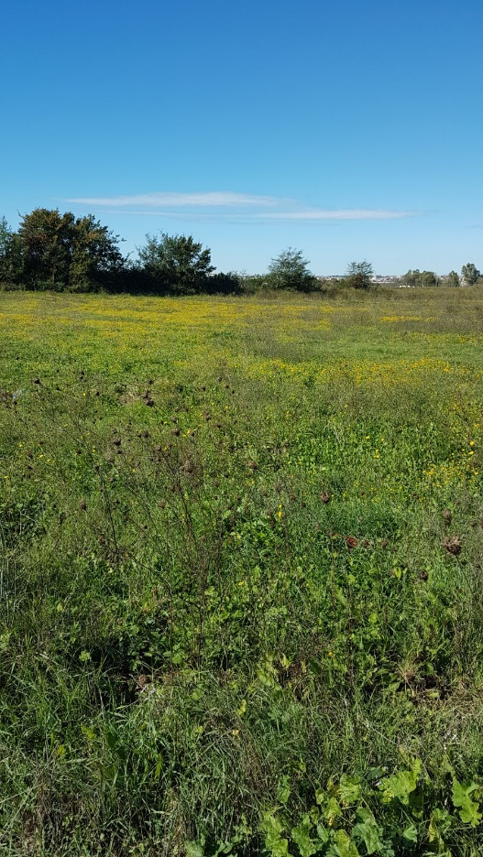
DAL LATTE ALLA TAVOLA: ALLA SCOPERTA DEL FORMAGGIO
Obbiettivi:
Fornire gli strumenti per avere una conoscenza più consapevole dei passaggi che portano alla creazione del formaggio e la sua materia prima;
Utilizzare i cinque sensi al fine di raccontare un’ esperienza;
Imparare a collaborare e fare gioco di squadra tutilizzando la metodologia del M.I.T.E.
Cos’ è necessario?
Personale specializzato;
Grembiuli ( per sporcarsi in libertà);
Schiumarole e fascelle
Il progetto si articola in tre fasi:
1) PREPARAZIONE: si chiede ai bimbi secondo loro cosa contiene il formaggio, quando e come lo mangiano, chi lo produce…
Successivamente si predispone l’ occorrente per iniziare.
2) ELABORAZIONE: si dispone la cagliata nelle fascelle con l’ aiuto di p.s.; si prepara una forma di formaggio ogni due bimbi (uno dispone la cagliata, l’ altro tiene ferma la fascella e modella la forma)
3) CONCLUSIONE: quando viene ultimato il prodotto i bimbi sperimentano con tutti e cinque i sensi la loro creazione. Successivamente si chiede ai bimbi cosa ricorderanno di questa esperienza e, in caso si voglia, di rappresentarla con un disegno.
Chiara Mongelli

Slide 5
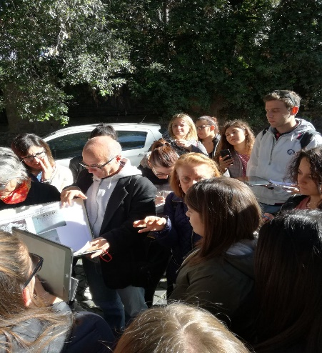
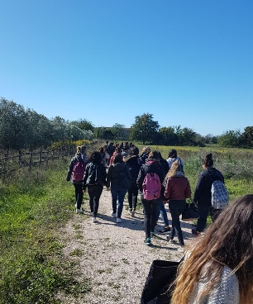
M.I.T.E: Multiple interaction team education
L’acronimo M.I.T.E. rappresenta una metodologia d’insegnamento basata sull’interazione di più persone, abilità, situazioni, procedimenti e contesti
NUOVE CONOSCENZE ACQUISITE:
Apprendimento di un metodo di educazione innovativo: l’outdoor education
Importanza della riscoperta della natura e del Parco dell’Appia Antica di Roma
Filomena (R)
Elisa
MEZZI:
Whatsapp
Facebook
E-mail
Appunti
Skype
PowerPoint
Internet
Photoshop
Altri
Referenti
Docente Sandra Chistolini
Chiara
Relatori: P. Grella S. Messina
Verdiana
ABILITÀ:
Studiare
Comunicare
Spiegare
Organizzare
Valeria
EFFETTO: Abbiamo capito l’importanza del lavoro di gruppo e dell’interazione, e compreso la pedagogia proposta nella giornata.
RISULTATI: Siamo pienamente soddisfatte del nostro lavoro e della nostra interazione.
Valeria Melancia

